Slide 1
HTML5

Slide 2
语义化标签
header footer nav section aside

Slide 3
视频音频支持
video

Slide 4
Doctype

Slide 5
本地储存

Slide 6
canvas游戏开发
需要js基础

Slide 7
移动！

Slide 8
CSS3

Slide 9
新增选择器

Slide 10
word-wrap: break-word

Slide 11
颜色透明度
rgba(0,255,0,0.75)

Slide 12
圆角

Slide 13

渐变

Slide 14

阴影和反射（倒影）

Slide 15
动画

Slide 16
photoshop

Slide 17

Adobe

Slide 18
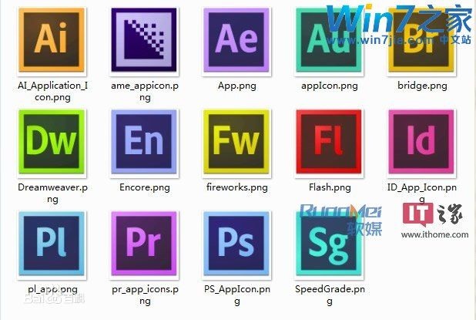
产品

Slide 19
图片格式
bmp jpg tiff gif pcx tga exif fpx svg psd cdr pcd dxf ufo eps ai raw等

Slide 20
jpg jpeg
压缩

Slide 21
png8/24/32
2^8 2^24 2^8+透明

Slide 22
gif
动画 256

Slide 23

why photoshop

Slide 24
页面重构
UI设计图 sfange

